Slide 1
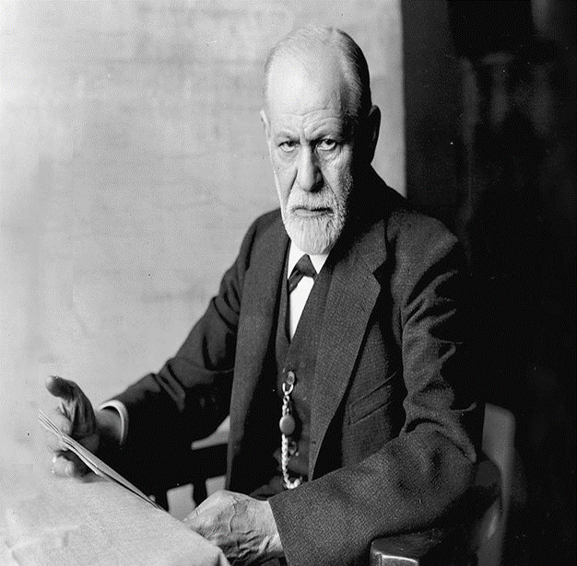
Sigmund freud
SU VIDA Y SU OBRA

Slide 2
El comienzo…
Freud nació en Freiberg (Moravia) un 6 de mayo de 1856, situada a 240 kilómetros de Viena.
Primer hijo del tercer matrimonio de Jacob Freud.
Se describe a Freud como un niño bueno, alegre y viváz.

Slide 3
La familia Freud…
Freud tuvo siete hermanos, no había cumplido aún un año cuando llegó al mundo otro varón que murió a los 8 meses. El menor de sus hermanos, Alexander (1866 – 1943), nació cuando Freud tenía 10 años. Entre los dos hermanos, hubo cinco hermanas.
Por situaciones económicas la familia se vio en la necesidad de abandonar Freiberg. A los cuatro años, Freud llegaría a Viena con sus padres y su hermana Anna. Ciudad donde radicaría prácticamente el resto de su vida hasta antes del exilio.

Slide 4
Inicio de la vida académica
A los 9 años ingresa al Gimnacio Real de la Comunidad de Leopoldtadt. Durante 6 años de los 8 en que estudió en esa institución, fue el primero de su clase.

Slide 5
La universidad…
En su momento Freud se inclinaba por elegir la carrera de Derecho, sin embargo; en una conferencia a la que asistió acerca del ensayo “La naturaleza” atribuido a Goethe y se percató de la profunda impresión que le había causado, decidió estudiar medicina.
Se inscribió en otoño de 1873 en la Universidad de Viena y se graduó el 30 de marzo de 1881. En una carta de 1888 se encontró una referencia de la razón de su tardanza para graduarse “Además, mi hábitos de investigador me ha causado trastornos durante el estudio, un hábito al que he sacrificado mucho”.

Slide 6
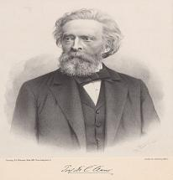
Freud investigador fisiológico
Freud estuvo realizando investigaciones fisiológicas desde 1876 hasta 1882. A esta etapa pertenecen sus más importantes trabajos neurohistológicos que dan cuenta de que se encaminaba hacia una destacada carera en esa área.
Escribió su primer trabajo científico independiente bajo la auspicio de sus profesores de zoología y fisiología, Carl Claus y Wilhelm Brucke.

Slide 7
Freud se prepara para el ejercicio médico…
Abandona su trabajo en el laboratorio de fisiología debido al apremio económico en que se encontraba. Ya había conocido a Martha Bernays y para junio de 1882 ya se había comprometido. Es a partir de esta fecha, que comienza a prepararse para abrir su consultorio y trabaja durante tres años en el Hospital General de Viena.
Además de la experiencia adquirida con su práctica médica, continuó con su labor investigativa relacionada con estudios anatómicos del encéfalo y trabajos clínicos basados en observaciones de pacientes neurológicos.

Slide 8
El episodio sobre la cocaína
Es en este periodo cuando Freud comienza a realizar investigaciones relacionadas con los efectos de la cocaína. Publica una monografía sobre el tema en junio de 1884. Pero lo abandonará abruptamente al comprobar de manera dolorosa los efectos intensamente adictivos de la sustancia.

Slide 9
El aprendizaje en parís…
En el año académico 1885 – 1886 se produce un hecho que le dará a su vida un giro importante. Le es otorgada una beca para viajar a Paris. Trabajó en la Salpetriere durante cinco meses en contacto con el famoso neuropatólogo Jean-Martin Charcot, viéndose fuertemente influenciado tanto por la personalidad de Charcot como por sus teorías que otorgaban a los fenómenos histéricos un carácter de realidad. Freud descubre así, el aspecto psicológico de la neuropatología.

Slide 10
Una larga espera llega a su fin…
En 1886 abre su consultorio privado en Rathausstrasse al tiempo que trabajaba algunos días como neurólogo en el Instituto de Pediatría del profesor Max Kassowitz. Unos meses mas tarde, finalmente, luego de una larga espera, se casaría con Martha.

Slide 11
Freud sobre la pista de la comprensión de los fenómenos histéricos…
Ya como consultante particular pronto se vio atendiendo a gran número de pacientes histéricos. Durante un tiempo utilizó los métodos terapéuticos de aceptación general: electroterapia, masajes y baños curativos. Posteriormente implementó con sus pacientes el método hipnótico sin obtener resultados satisfactorios.
Freud tenía relación con un brillante médico en Viena llamado Josep Breuer quien llegó a tener gran influencia en él. Atendía Breuer el caso de una paciente que sufría de múltiples síntomas histéricos conocida en sus escritos como “Anna O”.

Slide 12
La catarsis…
Su amigo y mentor le habría comunicado un descubrimiento: cuando en estado de hipnosis la paciente recordaba y al hablar daba expresión a la emoción asociada, los síntomas desaparecían.
Freud puso en práctica este método llamado “catarsis” y pronto publicaron juntos sus hallazgos clínicos: “Estudios sobre la histeria” (1895).

Slide 13
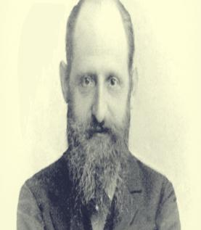
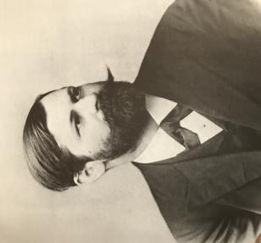
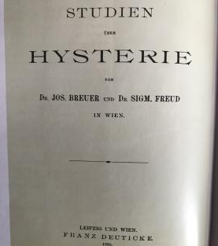
Estudios sobre la histeria

Slide 14
El complejo de Edipo…
Freud comenzó a utilizar con exclusividad dicho método y esto lo llevó a concluir una idea que tendría enormes consecuencias: que los síntomas psiconeuróticos estaban relacionados con la historia sexual del paciente. Esta hipótesis comenzó a generar un distanciamiento entre Breuer y Freud pues el primero nunca compartió dicha posibilidad.
Al tiempo que la amistad con Breuer se enfriaba, comenzaba a tener relevancia la amistad con Whilhelm Fliess, quien era otorrinolaringólogo y era famoso por realizar dos descurimientos: la importancia de los ciclos periódicos en los organismos y la teoría de la bisexualidad. Freud mantendrá durante varios años una constante comunicación epistolar. Poco a poco va acercándose a descubrir fenómenos psicológicos nunca antes vistos y nombrados. Es en estos años en que descubre el Complejo de Edipo.

Slide 15
Los fenómenos oníricos…
Freud va interesándose en los fenómenos oníricos al percatarse de que sus pacientes le hablaban con frecuencia de los sueños, y que, entre éstos y los síntomas existía alguna relación. Así, Freud se enfoca en el estudio sistemático de la psicología de los sueños analizando los propios y los de sus pacientes.
Para 1989 está listo el manuscrito de “La interpretación de los sueños” que tendrá sin duda, una amplia influencia en el pensamiento occidental. Así mismo, se da cuenta de que será imperativo explorar su propio inconsciente para poder acceder -a través de las asociaciones libres- al inconsciente de sus pacientes. De esta manera inicia su autoanálisis.

Slide 16
La primera tópica
consciente
preconsciente
inconsciente
Proceso primario
resistencia

Slide 17
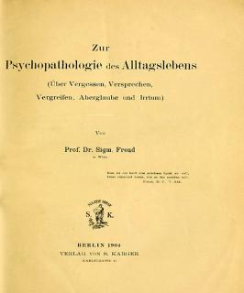
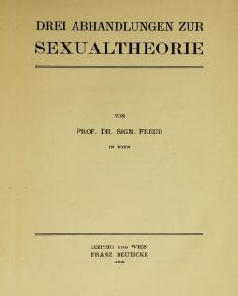
En el lapso entre 1900 a 1905 se publicaron libros de gran importancia: “Análisis fragmentario de una histeria”, “Psicopatología de la vida cotidiana” y “Tres ensayos sobre una teoría sexual”.

Slide 18
La sociedad de los miércoles…
Para 1902, varios médicos comenzaron a reunirse en la casa de Freud para discutir sus trabajos, con el tiempo el grupo de seguidores se incrementó y para 1908 ya contaba con 22 miembros. Entre ellos: Alfred Adler, Rudolf Reitler, Max Kahane, Wilhelm Stekel, Paul Federn, Otto Rank, Hanns Sachs.
Poco a poco se le unieron personalidades del extranjero como: Sandor Ferenczi, A. Brill, Karl Abraham, Max Eitingon, Carl Jung.

Slide 19
I.P.A.
Para 1910 se funda en Nuremberg la Asociación Psicoanalítica Internacional

Slide 20
La primera guerra mundial…
En la esfera personal, la familia Freud debe enfrentar la incertidumbre al ser llamados a filas sus tres hijos varones. Sin embargo, la actividad investigativa de Freud continúa. Para 1915 escribe las contribuciones a la metapsicología en la que expone mediante un elevado nivel el resultado de sus investigaciones psicoanalíticas.
Con el avanzar de la guerra, las condiciones cada vez más difíciles comenzaron a hacer mella en su ánimo. En una carta a Ferenczi en 1917 escribiría: “He trabajado mucho, estoy gastado y este mundo empieza a inspirarme repugnancia…”. En este punto, Freud tenía grandes dudas acerca de las posibilidades para la continuación de su obra.

Slide 21
Los duelos…
En 1920 Freud sufriría dos dolorosas pérdidas: el 20 de enero de ese año murió Anton Von Freund, amigo cercano y generoso seguidor del movimiento. El 25 de enero, muere Sophie, la segunda hija de Freud a sus 27 años. A pesar de esto, en julio de 1920 concluyó “Más allá del principio del placer”, obra fundamental en la que expone dos innovadoras hipótesis: el impulso de muerte y compulsión a la repetición.

Slide 22
La segunda tópica…
Para marzo de 1921 concluye “Psicología de las masas y análisis del yo”, en la que dicta las bases para el entendimiento del comportamiento de la personalidad individual al estar formando parte de una masa.
En abril de 1923, publica “El yo y el ello”, que cierra de alguna manera este periodo creativo. En dicha obra el autor concibe a la personalidad como una estructura formada por en yo, un superyó y un ello.
Así, con estos desarrollos teórico clínicos, comenzando desde una metodología para la curación de afecciones neuróticas, ahora se disponía de todo un engranaje conceptual para la comprensión de la personalidad tanto normal como patológica: una ciencia general de los procesos psíquicos.

Slide 23
La enfermedad…
A inicios de 1923 Freud se descubre un tumor en la encía. El tumor fue extirpado y representó la primera intervención quirúrgica de otras treinta y dos operaciones. Sólo en pocas ocasiones Freud se referirá a su enfermedad en sus cartas.

Slide 24
Los reconocimientos…
En 1930 le fue otorgado en la ciudad de Francfort el premio Goethe. Freud no pudo recibirlo personalmente debido a su enfermedad pero lo recibió su hija Anna quien leyó un discurso en su representación. Al año siguiente, se descubrió una placa conmemorativa en su casa natal y se le dio su nombre a una calle de Freiberg.
En 1936 Freud es distinguido con su designación como miembro de la Royal Society la más alta distinción para un hombre de ciencia luego del premio Nobel.

Slide 25
La amenaza de la guerra…
En 1936 fueron confiscados y destruidos en Leipzig los libros que tenía en existencia la Editorial Psicoanalítica internacional. La amenaza se cernía para Freud y su familia. Sus amigos en el extranjero lo instaban a abandonar con urgencia Viena. Sugerencia que al principio rechazó.

Slide 26
El exilio…
Luego de una angustiante espera finalmente el 4 de junio logró salir de Viena en compañía de su esposa y Anna. Sus hermanas de mayor edad no pudieron escapar.

Slide 27
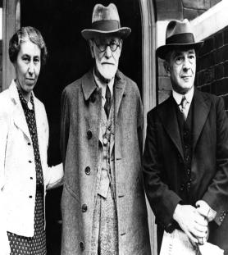
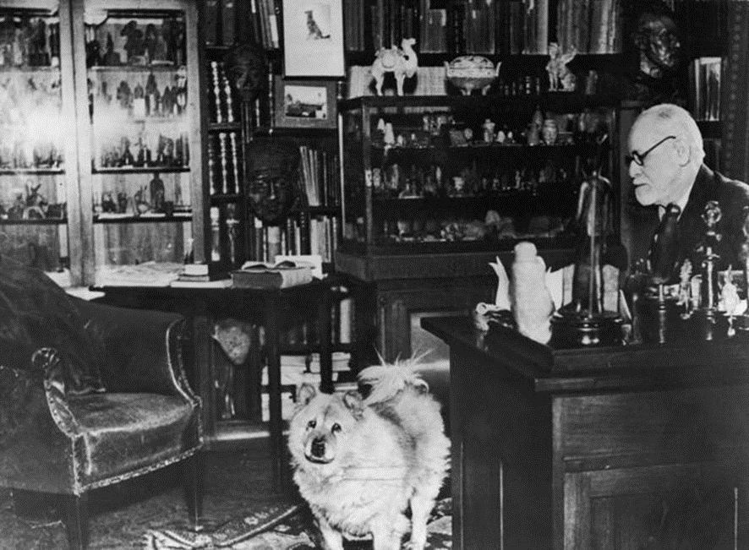
Ya en inglaterra…
El 6 de junio llegaron a Londres. Durante quince meses Inglaterra fue su hogar. Freud pude llevar las antigüedades que logró reunir durante varios decenios. Seguramente esto le ayudo a sentirse como en casa.

Slide 28
El fin de una vida prolija y creativa…
El 23 de septiembre de 1939, poco antes de la media noche, Sigmund Freud murió en su casa de Maresfield Gardens. En la mañana del 26 de septiembre fue incinerado.

Slide 29
El psicoanálisis
El psicoanálisis es una ciencia que ha tenido y tiene una influencia enorme en el pensamiento moderno, ha cambiado y profundizado nuestra visión acerca de muchas otras ciencias y acerca de nosotros mismos. Como ciencia viva que es, continúa desarrollándose y seguramente seguirá aportando conocimientos y comprensión de los insondables caminos de la mente.

Slide 30
referencias
Didier, A. “El autoanálisis de Freud y el descubrimiento del psicoanálisis”. Volumen 1. Siglo XXI editores. 5ª edición.
Freud, S. Obras completas. Amorrortu Editores.
Freud, E., Freud, L., Grubrich-Simitis, I. “Sigmund Freud su vida en imágenes y textos”. Editorial PAIDÓS.

